Slide 1
第三章 沟通主体策略
开课学院：经济与管理学院
主讲教师：梁津安
2023.03

Slide 2
3.1沟通主任的自我展示
3.1.1沟通主体可信度
表 3-1 影响可信度的因素和技巧
因素 | 建立基础 | 对初始可信度的强调 | 对后天可信度的加强
身份地位 | 等级权力 | 强调你的头衔或地位 | 将你与地位很高的某人联系起来(如共同署名或进行介绍)
良好意愿 | 个人关系、“长期记录” | 涉及关系或长期记录 | 通过指出受众利益来建立良好意思
 |  | 承认利益上的冲突，做出合理的评估
专业知识 | 知识和能力 | 包括经历和简历 | 将你自己与受众认为是专家的人联系起来，或引用他人话语
外表形象 | 吸引力，具有让受众喜欢你的欲望 | 强调受众认为有吸引力的特质 | 通过认同你的受众利益来建立你的形象；运用受众认为活泼的非语言表达方式及语言
共同价值 | 道德准则 | 建立共同点和相似点、将信息与共同价值结合起来
资料来源:玛丽·蒙特、管理沟通指南:有效商务写作与交谈 [M]、钱小军，张洁、译、北京，清华大学出版社，1998

Slide 3
3.1.2 沟通者自我背景测试框架
·我的沟通目标是否符合社会伦理、道德伦理?
·在现有内外部竞争环境下，这些目标是否具有合理性?
·我就这个问题做指导性或咨询性沟通的可信度如何?
·是否有足够的资源(如信息、资料等)来支持我的目标的实现?
·我的目标是否能得到那些我所希望的合作者的支持?
·我的现实目标是否会与其他同等重要的目标或更重要的目标发生冲突?
·目标实现的后果如何，能否保证我及组织得到比现在更好的结果?

Slide 4
3.2 目标和策略的确定
3.2.1 沟通目标的确定
这种目标具有三个层次，分别为总体目标、行动目标和沟通目标：
总体目标：沟通者期望实现的最根本结果。
行动目标：指导沟通者走向总体目标的具体的、可度量的、有时限的步骤。
沟通目标：沟通者就受众对笔头沟通、口头沟通所起何种反应的期望
3.2.2沟通策略的确定

Slide 5
低
沟通者对
沟通内容
的控制
程度
高
参与策略
征询策略
说服策略
告知策略
低 受众参与程度 高

Slide 6
3.3 自我沟通的作用与过程
3.3.1 自我沟通的作用
无论是从一般意义来看，还是从特殊状态看，自我沟通技能的开发与提升是成功管理者的基本素质。自我沟通的目的是在取得自我内在认同的基础上，更有效率和效益地解决现实问题，自我沟通是手段和过程的内在统一，而最终目标在于解决外在的问题。因此，自我沟通是一个内在和外在得到统一过程的联结点，没有自我沟通过程，自我认知和外界需求就成为各自孤立的分离体。

Slide 7
3.2.2 自我沟通的过程
管理沟通是一个主体为了某种目标，通过编码和组织信息，选择有效的沟通渠道(媒介)输出信息，客体通过解码并接收信息，并以反应的方式对信息做出反馈，使沟通得到连续的过程。在管理沟通的过程中，包含了主体、客体、目标、信息媒介和反馈等要素。同样地，自我沟通作为特殊的人际沟通方式，也是主体为了某
种目标输出信息，由客体接收并做出反馈的过程。

Slide 8
编码
沟通渠道（媒介）
解码
我：主体（主我）与客体（宾我）的统一
反馈
做出反应

Slide 9
自我沟通除了在过程上与一般人际沟通具有相似性外，在具体要素和活动上有其自身的特殊性，主要表现在以下几个方面。
(1) 主体和客体的同一性。在自我沟通中，沟通的主体和客体都是“我”本身。“我”同时承担信息的编码和解码功能。
(2) 自我沟通的目的在于说服自己，而不是说服他人，因此，自我沟通常常在面临自我的原来认知和现实外部需求出现冲突时发生。
(3) 沟通过程中的反馈来自“我”本身--主我。由于信息输出、接收、反应和反馈几乎同时进行，因此，这些基本活动之间没有明显的时间分隔，它们几乎同时进行，也同时结束。
(4) 沟通中的媒介也是“我”本身。沟通渠道可以是语言(如自言自语)、文字(如日记、随感等)，也可以是自我心理暗示。

Slide 10
3.4 自我沟通的艺术
阶段三
超越自我 ·超越目标和愿景 ·以自我为目标
阶段二
提升自我 ·修炼自我意识 ·转换视角，开放心灵
阶段一
认识自我 ·审视自我动机 ·静心思考自我
自我沟通技能提升的“阶段”过程

Slide 11
3.5 丹尼金尔·戈尔曼情商四要素
自我认知
·情感自我认知
·精确自我评估
·自信
关系认知
·同理心
·组织认知
·服务导向
自我管理
·情感自我控制
·依赖感
·责任心
·适应力
·乐观
·目标导向
·主动性
关系管理
·发掘人脉
·鼓舞人心的领导力
·影响力
·沟通能力
·改革催化能力
·冲突管理
·关系维系
·团队合作和协调

Slide 12
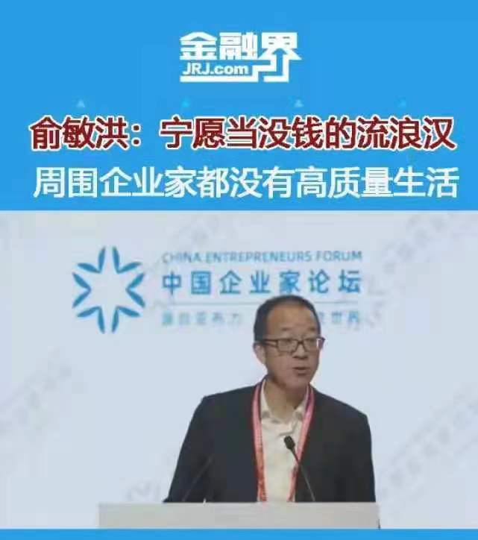

Slide 13
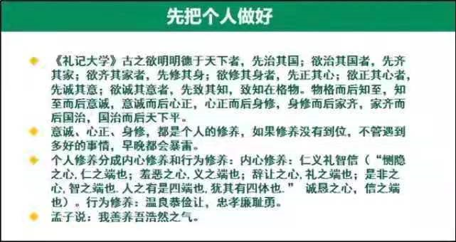

Slide 14
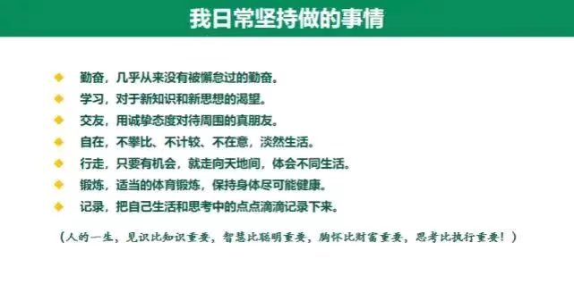

Slide 15
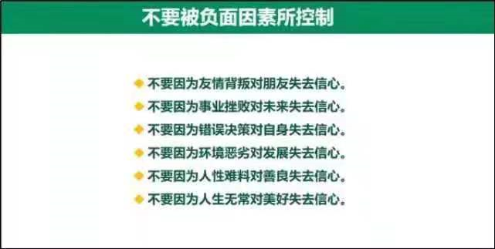

Slide 16
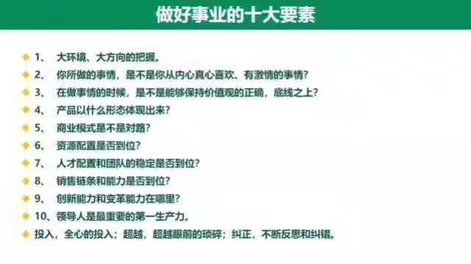

Slide 17
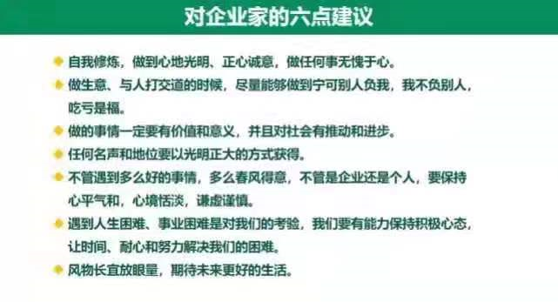

Slide 18
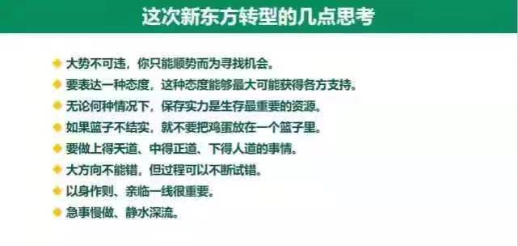

Slide 19
THANK YOU
谢谢观看

